Slide 1
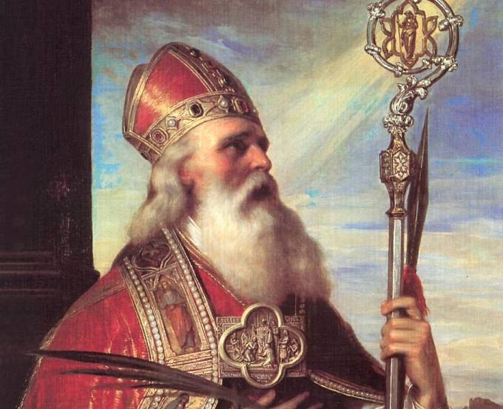
SVATÝ VOJTĚCH
956(?)- 997

Slide 2
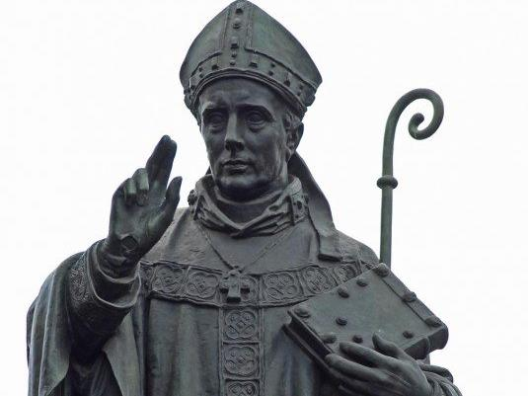
ŽIVOT SV. VOJTĚCHA
Známý také jako Adalbert
Kritik povrchního postoje ke křesťanství v Čechách (pohanství, obchodování s otroky, kněžské manželství, alkoholismus…)
Rozvoj domácího latinského písemnictví
Pokládán za autora písně Hospodine, pomiluj ny
988: konflikt se šlechtou, odchází z Čech vést asketický život
992: návrat do Čech na papežský rozkaz, poté opět odešel
997: zabit na misii v Prusku
999: papežem Silvestrem II. prohlášen za svatého

Slide 3
VOJTĚCH, BISKUP
Po studiích pomocníkem prvního českého biskupa, po jeho smrti sám biskupem
Neúspěšné pokusy o očistu věřících
Po 5 letech
k papeži do Říma
klášter Monte Cassino
řecký klášter ve Valle Luca
benediktinský klášter na Aventinu
Po návratu zakládá Břevnovský klášter pro italské mnichy
994: opuštění Čechy podruhé
995: vyvraždění slavníkovského rodu
997: rozhodl se neukončit misii
při bohoslužbě na pohanském posvátném místě zajat a rituálně zavražděn pohany

Slide 4
ZDROJE
https://www.cirkev.cz/
https://www.dotyk.cz/magazin/svaty-vojtech-skoncil-pro-viru-bez-hlavy-30000819.html

